Slide 1


Slide 2
هيكلة حصص الأسبوع التربوي الخامس
اليوم 4 -
اليوم -1
اليوم 1
افتتاح الحصة (5 د)
تقويم التحدث والطلاقة (30 دقيقة)
تصحيح الوضعية التدريبية (فهم المقروء)
فهم المسموع (مراجعة وتوليف)
افتتاح الحصة (5 د)
تقويم التحدث والطلاقة (30 دقيقة)
تصحيح الوضعية التدريبية
اليوم 5 -
اليوم 2 -
افتتاح الحصة (5 د)
تقويم التحدث والطلاقة (30 دقيقة)
تصحيح الوضعية التدريبية
إنتاج كتابي (مراجعة وتوليف)
افتتاح الحصة (5 د)
تقويم التحدث والطلاقة (30 دقيقة)
تصحيح الوضعية التدريبية
المعجم: مراجعة وتوليف.
اليوم 6 -
اليوم 3 -
افتتاح الحصة (5 د)
تقويم التحدث والطلاقة (30 دقيقة)
تصحيح الوضعية التدريبية (إنتاج كتابي)
قراءة إثرائية
افتتاح الحصة (5 د)
تقويم التحدث والطلاقة (30 دقيقة)
تصحيح الوضعية التدريبية (فهم المقروء)
إملاء: مراجعة وتوليف

Slide 3
توجيهات تنظيمية لتدبير تمرير رائزي التحدث والطلاقة
PO1-PO2-LF
يتم تمرير رائزي التحدث والطلاقة فرديا في جلسة واحدة بمعدل مناسب لعدد المتعلمين (4 إلى 6 متعلمين يوميا).
أثناء فترة التمرير، يشتغل باقي المتعلمين على الوضعية التدريبية الموازية.
يتم إعداد جانب من الفصل الدراسي يخصص للتمرير الفردي؛
يتم مسك النتائج اعتمادا على عناصر الإجابة ومعايير التحكم الخاصة بكل مكون.
توجيه: البدء بالمتعلمين المتفوقين خلال الحصص الأولى للتمرير.

Slide 4






هيكلة حصص اليوم 3
- 01 افتتاح الحصة
-ترحيب / تدبير السلوك / توجيه المتعلمين للعمل على الوضعية التدريبية الموازية
02-- تمرير رائزي التحدث والطلاقة
فردي في جلسة واحدة.
ملاحظة: أثناء التمرير الفردي يشتغل باقي المتعلمين على الوضعية الموازية.
03-- مراجعة وتوليف
تصحيح الوضعية الموازية

Slide 5
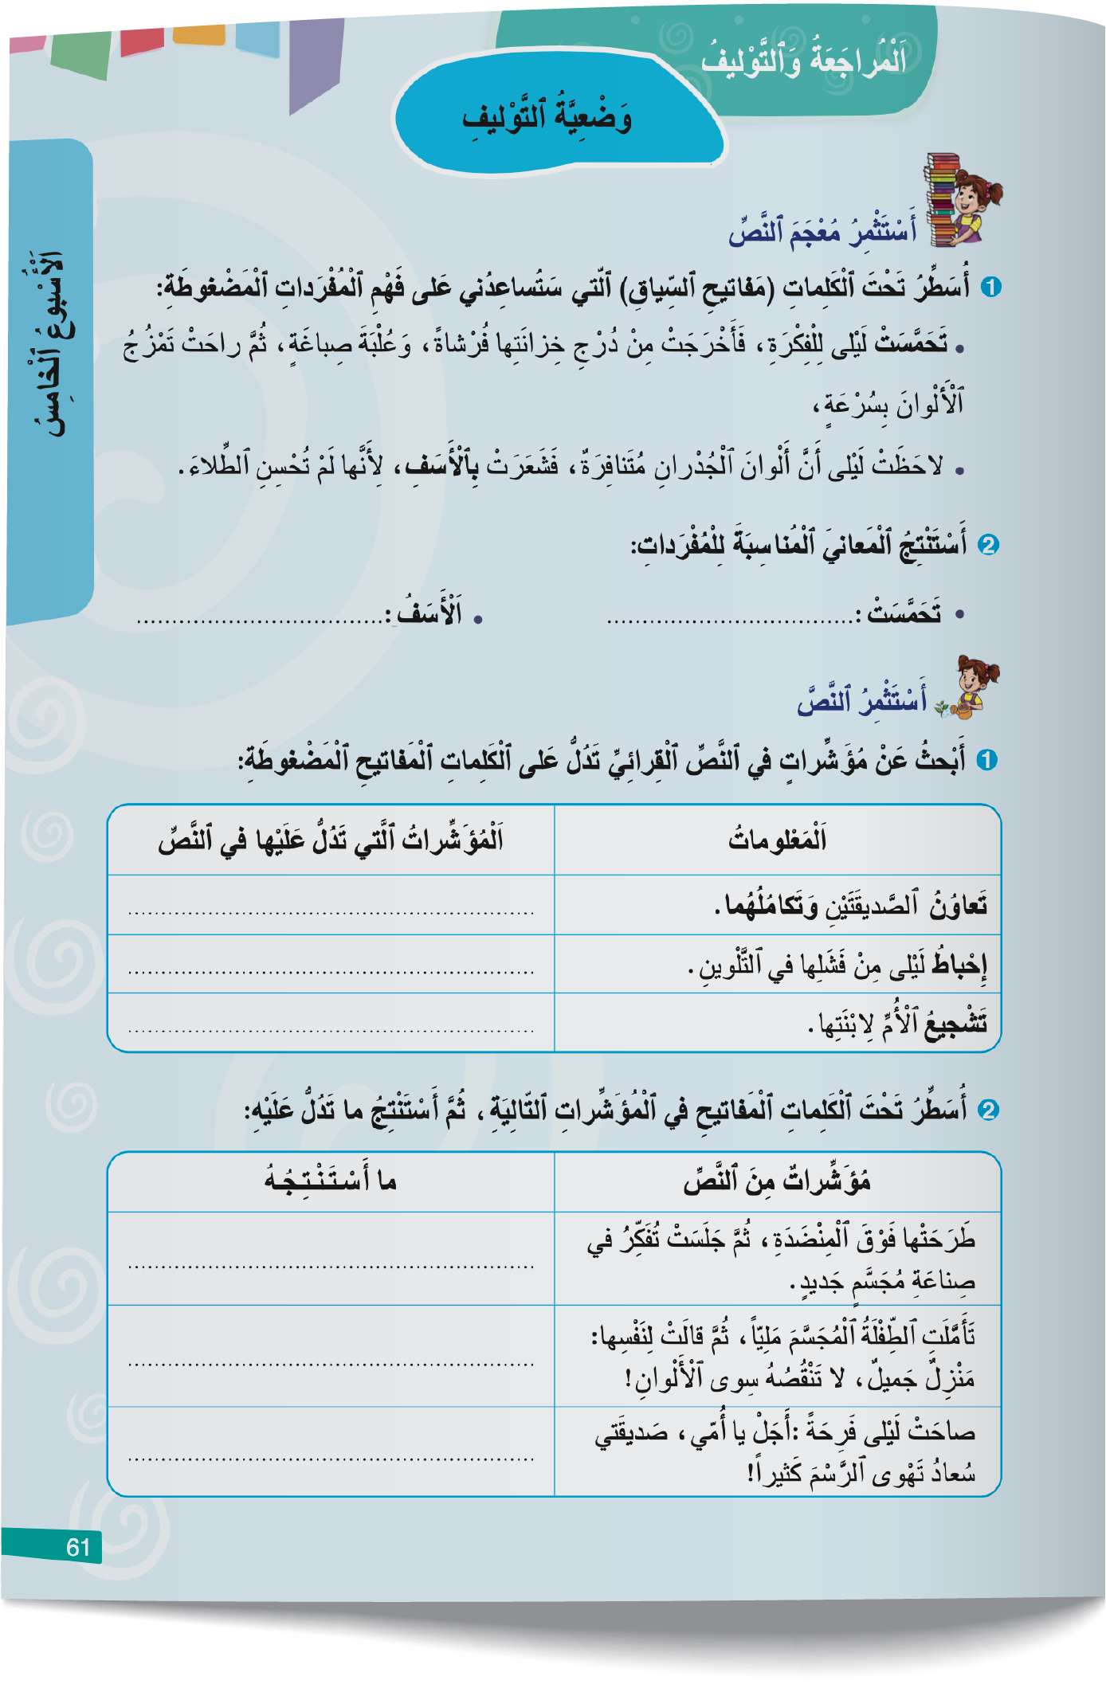
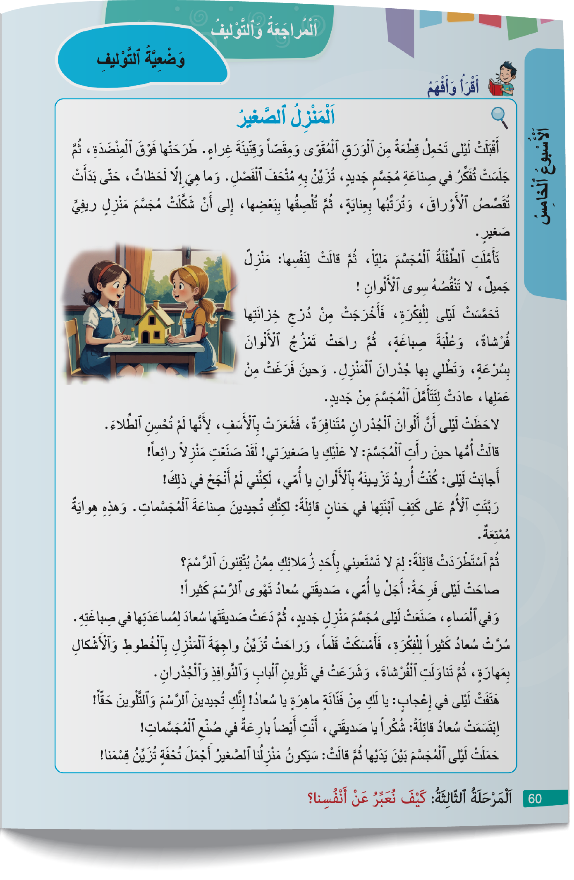
خذوا الصفحة 60، اقرؤوا النص قراءة هامسة ثم أنجزوا المطلوب حسب البطاقة التوجيهية أمامكم. (توضيح التعليميتين ونقل البطاقة إلى السبورة)
وضعية تدريبية
-أُعيدُ قِراءَةَ ٱلنَّصِّ؛
-أُنْجِزُ ٱلتَّمْرينَيْنِ 1 و2 ص 61 (أَسْتَثْمِرُ ٱلنَّصَّ)؛
- أُراجِعُ إِجاباتي.

Slide 6

فصل الحاسوب عن شاشة العرض
تقويم التحدث: PO1-PO2
تقويم الطلاقة: LF

Slide 7
-المشاركة في حوار بتوظيف الأفعال الكلامية المدرسة (PO1)؛
-أخذ الكلمة لإنتاج نصوص شفهية بغرض السرد انطلاقا من مشاهد (PO2)؛
PO تقويم الكفاية:
إنتاج نصوص شفهية وفق أغراض تواصلية

Slide 8
موجهات تمرير رائز التحدث
يتم تمرير رائزي التحدث والطلاقة في جلسة واحدة وبشكل فردي: تلميذ تلو الآخر؛
يعرض الممرر الوضعية PO1 على التلميذ: يقرأ عليه الوضعية ويمنحه مهلة للتفكير قبل تقديم الإجابة؛
يمر إلى الوضعية PO2: يَمْنَحُ اَلْممرر لِلْمُتَعَلِّمِ 30 ثانية لِمُلاحَظَةِ الصّوَرِ جَيِّدًا، ثم يقرأ عليه السؤال الأول يطالبه بالإجابة بجمل تامة، ثم السؤال الثاني ويطلب منه الإجابة وهكذا حتى يكمل الأسئلة.
يُحَفِّزُ الممرر المُتَعَلِّمَ عَلى الِاسْتِرْسالِ إِذا تَوَقَّفَ، دونَ أَنْ يوَجِّهَهُ إِلى الإِجابَةِ بِكَلِماتٍ مِثْلَ: وَماذا حَدَثَ بَعْدُ؟ وَكَيْفَ حَدَثَ ذلِكَ؟
يسجل الأستاذ درجة تحكم التلميذ في الكفاية مباشرة بعد الإجابة على شبكة التفريغ.

Slide 9
وضعية التحدث 1
PO1 أشارك في حوار بتوظيف الأفعال الكلامية

Slide 10
معايير تقويم التحدث
الكفاية | رقم الوضعية | المعايير | التنقيط
PO1 | 1 | -شارك في الحوار محترما موضوع الوضعية -عبر عن مشاعره بشكل مناسب للموقف موظفا أساليب مناسبة -ذكر لماذا ينتابه الشعور المعبر عنه ارتكب أقل 4 أخطاء | 3ن 3 ن 3 ن 1ن
المجموع |  |  | …/10

Slide 11

يفصل الحاسوب عن جهاز العرض
التحدث والطلاقة
PO1
خلال حفل بمدرستك، طُلِبَ مِنْكَ إِلْقاءُ قَصيدَةٍ على الْمِنَصَّةِ. فدار بينك وبين زميلك حوار. اِسْتَعِد(ي) سألعبُ دورَ زَميلِك.
ما شُعورُك عِنْدَما طلِبَ مِنْكَ أن تَعْتَلِيَ الْمِنَصَّةَ؟
.........................................................................
لِماذا انْتابَك هذا الشُّعورُ؟
.............................................................................

Slide 12
وضعية التحدث 1
PO2 أُنْتِجُ نُصوصاً شَفَهِيَّةً بِغَرَضِ ٱلسَّرْدِ أَوِ ٱلْوَصْفِ

Slide 13
معايير تقويم التحدث
الكفاية | السؤال | المعيار | التنقيط
PO2 | 1 | إجابة صحيحة بجملة تامة إجابة صحيحة بجملة غير تامة إجابة خاطئة | 2 1 0
 | 2 | إجابة صحيحة بجملة تامة إجابة صحيحة بجملة غير تامة إجابة خاطئة | 2 1 0
 | 3 | إجابة صحيحة بجملة تامة إجابة صحيحة بجملة غير تامة إجابة خاطئة | 2 1 0
 | 4 | سرد حدثا على الأقل مناسبا للمشهد في جملة تامة على الأقل ارتكاب ثلاثة أخطاء لغوية على الأكثر. | 4
 |  | سرد حدثا على الأقل مناسبا للمشهد في جملة تامة على الأقل. ارتكب بين 4 و6 أخطاء | 3
 |  | سرد حدثا مناسبا بجمل غير تامة مع أخطاء تفوق 6 أخطاء | 2
 |  | لم يسرد حدثا مناسبا | 0
المجموع |  |  | …/10

Slide 14
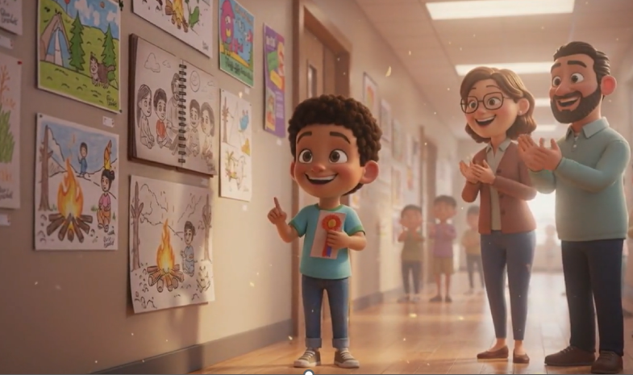
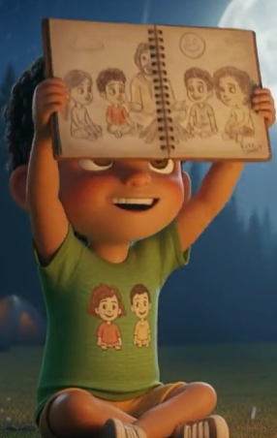
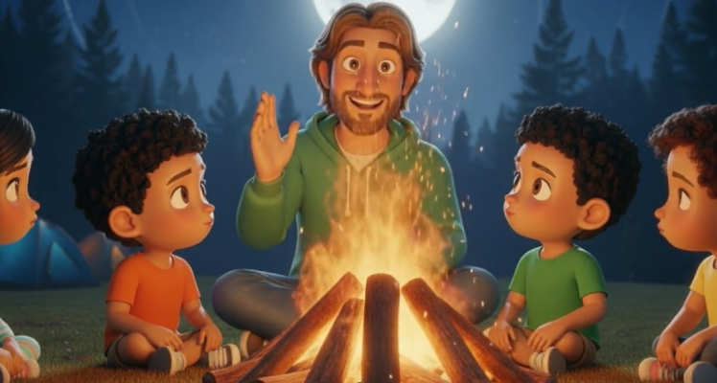

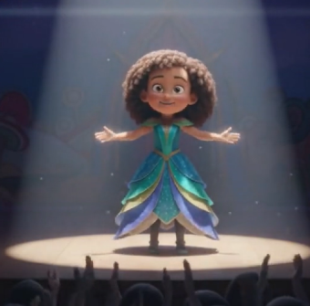
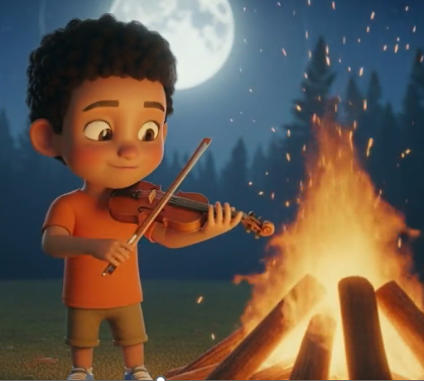
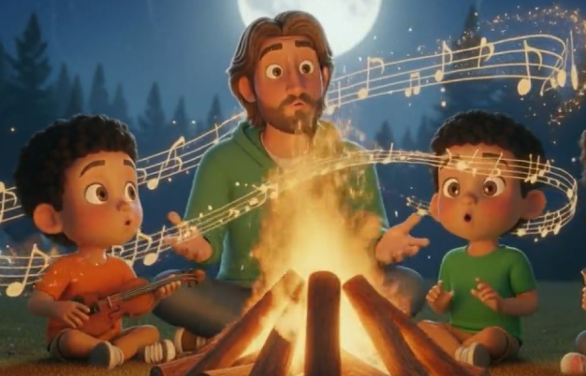
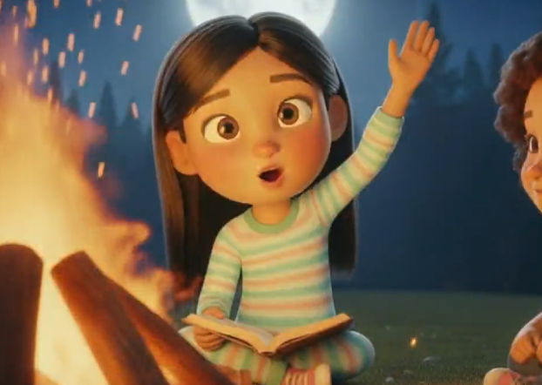
التحدث والطلاقة
لاحِظْ جَيِّداً جَميعَ ٱلصُّوَرِ. سَأَسْأَلُكَ أَسْئِلَةً وَأَنْتَ تُجيبُ. عَلَيْكَ ٱلتَّحَدُّثُ بِجُمَلٍ تامَّةٍ بِٱللُّغَةِ ٱلْعَرَبِيَّةِ.
PO2
ما عُنْوانُ ٱلْحِكايَةِ ٱلَّتي تُذَكِّرُك بِها ٱلصُّوَرُ؟
مَنْ هِيَ شَخْصِيّاتُ الْحِكايَةِ؟
لِماذا ارْتَبَكَ هشام عندما طُلِبَ مِنه العزْفُ؟
اِخْتَرْ مَشْهَداً واحِداً واسرد الحدث المناسب له في جُمَلٍ تامَّةٍ.

Slide 15
تقويم الطلاقة LF

Slide 16
موجهات تمرير رائز الطلاقة LF
يتم تمرير رائز التحدث والطلاقة في جلسة واحدة وبشكل فردي؛
يعرض الأستاذ الفقرة أمام المتعلم(ة) على الحاسوب (mode diaporama ) أو طبعها على ورقة؛
يمنح المتعلم(ة) 30 ثانية للاطلاع على الفقرة قبل بدء القراءة؛
يشرح الأستاذ(ة) للمتعلم(ة) أن عليه قراءة الفقرة مراعيا ضوابط الطلاقة التي تعلمها في الأسابيع الماضية؛
إذا توقف المتعلم(ة) لأكثر من 5 ثوان أمام كلمة، يطلب منه الأستاذ(ة) الانتقال للكلمة الموالية؛ وتحتسب الكلمة خطأ؛
إذا تدارك المتعلم(ة) (دون أي مساعدة) وصحح القراءة، لا يحتسب الخطأ؛
الحرص على خلق بيئة آمنة لتمرير الرائز؛
يسجل الأستاذ(ة) النتيجة بالاحتكام لسلم التنقيط مباشرة على شبكة التفريغ.
توضيح: يتوقف الرائز بمجرد استيفاء التلميذ 90 ثانية المخصصة له.

Slide 17
معايير ومؤشرات تقويم الطلاقة
المعايير | المـؤشــــــــــــــــــــــــــــــــــــــــــــــــــــــــــــــــــــــــــــــــــــــــــــــــــــــــــــــــــرات
الاسترسال | -قرأ الفقرة باسترسال تام مع احترام تام لعلامات الترقيم. -قرأ الفقرة باسترسال مع تعثر في جملة واحدة على الأكثر ؛ -قرأ الفقرة باسترسال مع تعثر في جملتين على الأكثر ؛ تعثر في أكثر من جملتين: قراءة متقطعة – تهجئة الكلمات – | 5ن 4ن 3ن 2ن
الدقة (الوقف على متحرك لا يحتسب في هذه المرحلة ) | -ارتكب أقل قطعا من 4 أخطاء. -ارتكب أقل من 4 إلى 8 أخطاء. -ارتكب 9 إلى 12 خطأ. -ارتكب 13 فما فوق | 5ن 4ن 3ن 2ن
المجمـــــوع |  | …/10
توضيح: -إذا استدرك التلميذ وصحح بنفسه كلمة قرأها بشكل خاطئ لا يحتسب الخطأ.
- تعثر في جملة يعني قرأها قراءة متقطعة أو تهجى كلماتها.

Slide 18
هذه هي الفقرة التي ستقرؤها. معك 30 ثانية لملاحظتها. بعدها ستبدأ القراءة.
التحدث والطلاقة
تَنْبُتُ ٱلْمَحَبَّةُ بَيْنَ أَفْرادِ ٱلْأُسْرَةِ وَٱلْجيرَانِ كَزَهْرَةٍ تُضيءُ ٱلْحَياةَ وَتَمْلَؤُها دِفْئاً. فَعِنْدَما يَتَعاوَنُ أَفْرادُ ٱلْأُسْرَةِ في أَعْمالِ ٱلْبَيْتِ، وَيَتَبادَلونَ ٱلنَّصيحَةَ وَٱلاِبْتِسامَةَ، تَصيرُ ٱلْحَياةُ أَسْهَلَ وَأَهْدَأَ. وَعِنْدَما يُساعِدُ ٱلْجارُ جارَهُ، وَيَسْأَلُ عَنْهُ في أَوْقاتِ ٱلْفَرَحِ وَٱلْحُزْنِ، تَقْوى ٱلْعَلاقاتُ وَتَزولُ ٱلْخِلافاتُ. بِٱلْمَحَبَّةِ تَـتَقارَبُ ٱلْقُلوبُ، وَتَخِفُّ ٱلصُّعوباتُ، وَتُصْبِحُ ٱلْأَيّامُ جَميلَةً وَسَعيدَةً.

Slide 19
بعد الفراغ من التمرير للعدد المحدد من المتعلمين يتم المرور تصحيح الوضعية
ربط الحاسوب بشاشة العرض

Slide 20

نواصل قراءة النص. من يقرأ؟ ارفعوا أصابعكم عندما تسمعون كلمة لا تفهمونها.
تمنح الفرصة للفئة المتعثرة.
اختــتام الحــصة
مراجعة وتوليف
تقويم التحدث والطلاقة
افتتاح الحصة

Slide 21

الآن قبل تصحيح التمرينين. من يذكرنا بالمقصود ب"معلومات ضمنية"؟
اختــتام الحــصة
مراجعة وتوليف
تقويم التحدث والطلاقة
افتتاح الحصة
اِسْتِنْتاجُ مَعْلوماتٍ ضِمْنِيَّةٍ (غَيْرِ صَريحَةٍ) في ٱلنَّصِّ

Slide 22
نتذكر المقصود بمعلومات ضمنية أو غير صريحة.
اختــتام الحــصة
مراجعة وتوليف
تقويم التحدث والطلاقة
افتتاح الحصة
اَلْمَعْلوماتُ ٱلضِّمْنِيَّةُ أَوْ غَيْرُ ٱلصَّريحَةِ هِيَ مَعْلوماتٌ تَرِدُ في ٱلنَّصِّ بِشَكْلٍ غَيْرِ مُباشِرٍ عَلى ٱلْقارِئِ أَنْ يَسْتَنْتِجَها.

Slide 23
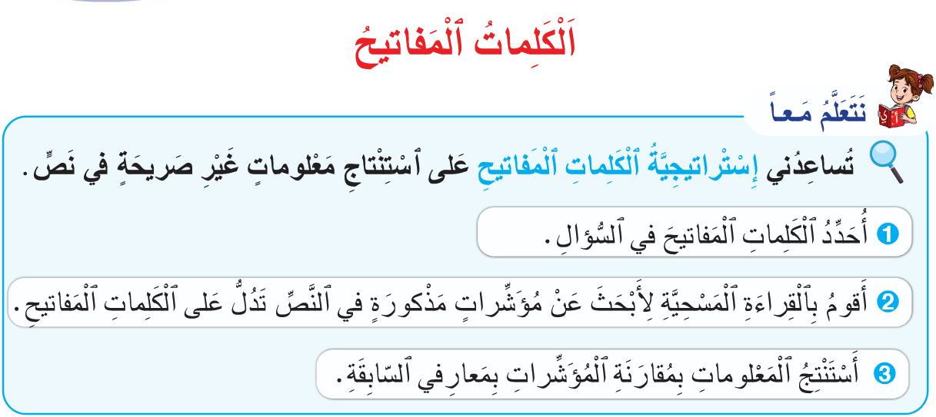
نتَذَكَّرُ خُطْواتِ إسْتِراتِيجِيَّةِ الكَلِماتِ المَفَاتيحِ لاستنتاج معلومات غير صريحة في النص.
اختــتام الحــصة
مراجعة وتوليف
تقويم التحدث والطلاقة
افتتاح الحصة

Slide 24
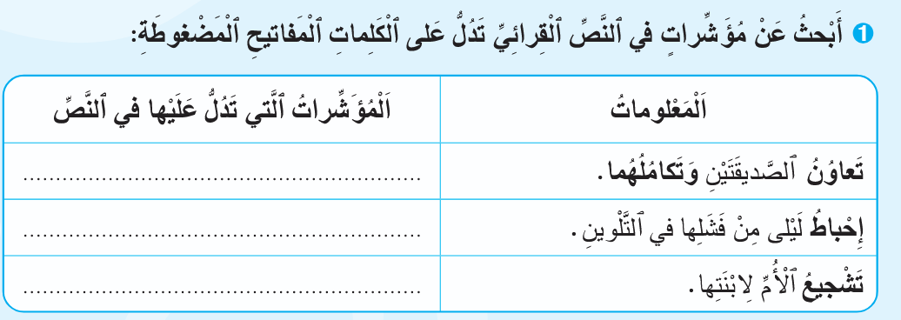
خذوا الصفحة 61. من يقرأ المعلومة الأولى في الجدول الأول؟ في أي جزء وردت هذه المعلومة في النص؟
اختــتام الحــصة
مراجعة وتوليف
تقويم التحدث والطلاقة
افتتاح الحصة

Slide 25
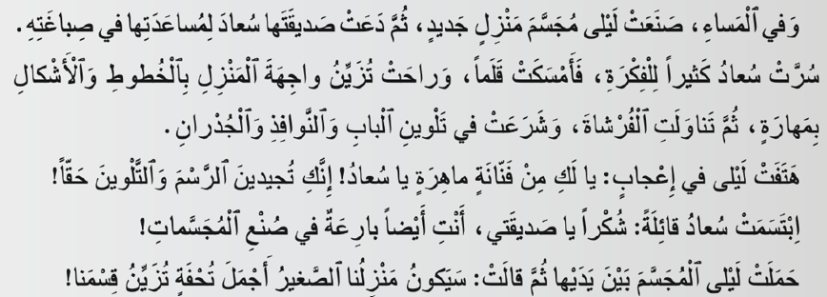
المؤشر الدال على تعاون الصديقتين ذكر في الجزء الأخير من النص. من يقرأ؟
اختــتام الحــصة
مراجعة وتوليف
تقويم التحدث والطلاقة
افتتاح الحصة

Slide 26
ما المؤشرات التي تدل على تعاون الفتاتين؟
اختــتام الحــصة
مراجعة وتوليف
تقويم التحدث والطلاقة
افتتاح الحصة

Slide 27

راجعوا إجاباتكم بالنسبة إلى المعلومتين الأخريين. دقيقة واحدة.
اختــتام الحــصة
مراجعة وتوليف
تقويم التحدث والطلاقة
افتتاح الحصة
صَنَعَتْ لَيْلى مَنْزِلاً.
سُرَّتْ سُعادُ ...فَأَمْسَكَتْ قَلماً ...تُزَيِّنُ ...

Slide 28
نصحح. من يذكر المؤشرات الدالة على إحباط ليلى بسبب فشلها في التلوين؟ هل تتفقون؟ ...
اختــتام الحــصة
مراجعة وتوليف
تقويم التحدث والطلاقة
افتتاح الحصة
صَنَعَتْ لَيْلى مَنْزِلاً.
سُرَّتْ سُعادُ ...فَأَمْسَكَتْ قَلماً ...تُزَيِّنُ ...

Slide 29
انتبهوا للتصحيح.
اختــتام الحــصة
مراجعة وتوليف
تقويم التحدث والطلاقة
افتتاح الحصة
صَنَعَتْ لَيْلى مَنْزِلاً.
سُرَّتْ سُعادُ ...فَأَمْسَكَتْ قَلماً ...تُزَيِّنُ ...
شَعَرَتْ لَيْلى بِالْأَسَفِ لِأَنَّها لَمْ تُحْسِنِ الطّلاءَ.
لا عَلَيْكِ يا صَغيرَتي! لَقَدْ صَنَعْتِ مَنْزِلاً رائِعاً!

Slide 30
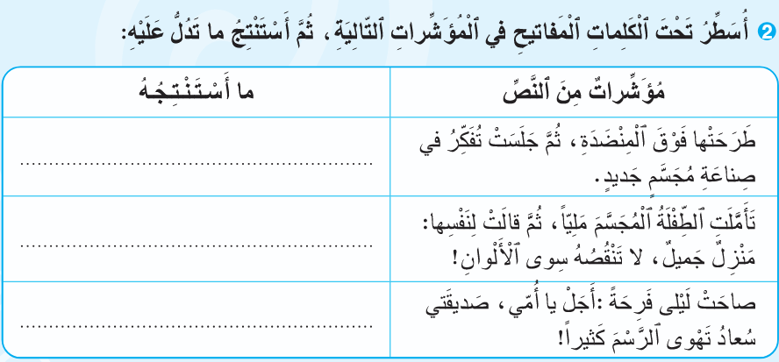
نمر إلى التمرين الثاني. من يقرأ التعليمة؟ من يقرأ المؤشرات في السطر الأول؟ ماذا نستنتج منها؟
اختــتام الحــصة
مراجعة وتوليف
تقويم التحدث والطلاقة
افتتاح الحصة
لَيْلى تُحِبُّ ٱلرَّسْمَ-لَيْلى تَسْتَعِدُّ لِلْإِبْداعِ.
ليلى مُعْجَبَةٌ بِٱلْمُجَسَّمِ- اَلْمُجَسَّمُ غَيْرُ مُكْتَمِلٍ بَعْدُ.
لَيْلى تُرَحِّبُ بِفِكْرَةِ ٱلْأُمِّ.

Slide 31
انتبهوا للتصحيح.
اختــتام الحــصة
مراجعة وتوليف
تقويم التحدث والطلاقة
افتتاح الحصة
لَيْلى تُحِبُّ ٱلرَّسْمَ-لَيْلى تَسْتَعِدُّ لِلْإِبْداعِ.
ليلى مُعْجَبَةٌ بِٱلْمُجَسَّمِ- اَلْمُجَسَّمُ غَيْرُ مُكْتَمِلٍ بَعْدُ.
لَيْلى تُرَحِّبُ بِفِكْرَةِ ٱلْأُمِّ.

Slide 32
الآن نمر إلى الإملاء. من يذكرنا بطريقة كتابة الهمزة المتوسطة في الكلمات؟
اختــتام الحــصة
مراجعة وتوليف
تقويم التحدث والطلاقة
افتتاح الحصة
اَلْهَمْزَةُ ٱلْمُتَوَسِّطَةُ

Slide 33
الآن نمر إلى الإملاء. من يذكرنا بطريقة كتابة الهمزة المتطرفة في الكلمات؟
اختــتام الحــصة
مراجعة وتوليف
تقويم التحدث والطلاقة
افتتاح الحصة
اَلْهَمْزَةُ ٱلْمُتَطَرِّفَةُ

Slide 34

على ألواحكم، أكملوا الجملة التالية بهمزة مناسبة. سأمليها عليكم.
اختــتام الحــصة
مراجعة وتوليف
تقويم التحدث والطلاقة
افتتاح الحصة
يَـ...خُذُ عَبْدُ ٱلرَّ...وفِ كَـ...ساً مُمْتَلِ...ةً بِٱلْما....

Slide 35

ارفعوا ألواحكم. كل واحد سيبرر إجابته.
اختــتام الحــصة
مراجعة وتوليف
تقويم التحدث والطلاقة
افتتاح الحصة

Slide 36
انتبهوا للتصحيح.
اختــتام الحــصة
مراجعة وتوليف
تقويم التحدث والطلاقة
افتتاح الحصة
يَأْخُذُ عَبْدُ ٱلرَّؤوفِ كَأْساً مُمْتَلِئَةً بِٱلْماءِ.

Slide 37

الفائزون بنجمة السلوك هم:
اختــتام الحــصة
تقويم الطلاقة والتحدث
افتتاح الحصة

